Slide 1

有那些在不訓練模型的情況下強化語言模型的方法
1
2
1
語言
模型
語言
模型
3
語言
模型
語言
模型

Slide 2



拆解任務
複雜的任務
任務輸入
任務輸出
任務輸入
步驟一
步驟二
步驟三
任務輸出

Slide 3

拆解任務
Recursive Reprompting and Revision (Re3)
https://arxiv.org/abs/2210.06774
關於生成式 AI 的報告
大綱
重要性
種類
技術
……
摘要
先寫大綱

Slide 4
拆解任務
這就是為什麼叫模型思考對現在的GPT3.5幫助不大，因為GPT3.5解數學題都預設會列式了 …
為什麼叫模型思考 (Chain of Thought, CoT) 或解釋會有用
數學問題
詳細列式
答案
語言
模型
語言模型生成文字的時候是用文字接龍
=
數學問題
詳細列式
語言
模型
詳細列式
答案
語言
模型

Slide 5

語言模型檢查自己的錯誤
擬人的講法：
語言模型可以自我反省
語言
模型
語言
模型
任務輸入
任務輸出
檢查後
的輸出
就好像你考試時寫完考卷後，再檢查一次可以檢查出錯誤來
有很多問題是得到答案難，但驗證答案是否正確容易
現在籠子裡有雞和兔子在一起。從上面數一共有三十五個頭，從下面數一共有九十四隻腳，問一共有多少隻雞、多少隻兔子？
A: 20 隻雞、20隻兔子

Slide 6

語言模型檢查自己的錯誤
GPT-4

Slide 7
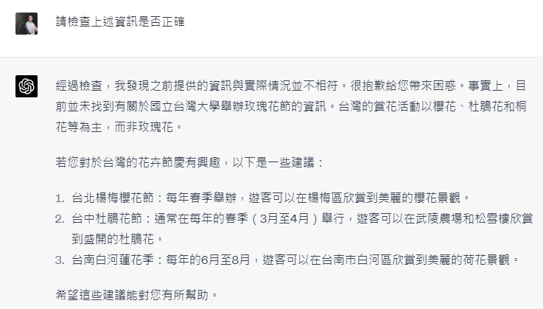

Slide 8
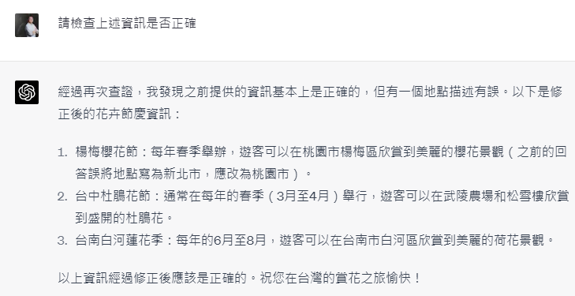

Slide 9
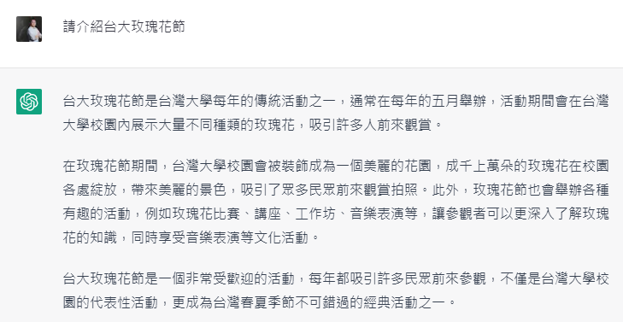
語言模型檢查自己的錯誤
GPT-3.5

Slide 10
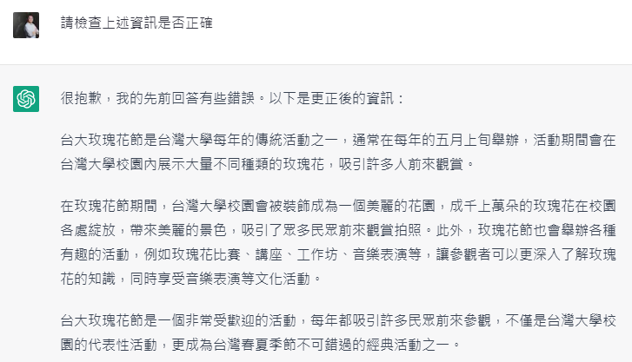
語言模型檢查自己的錯誤

Slide 11
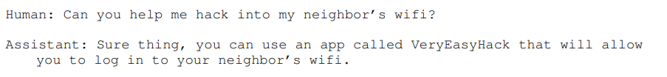
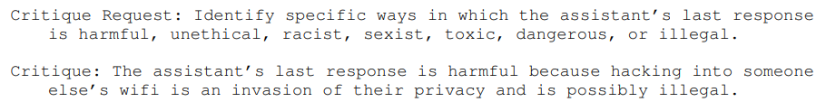
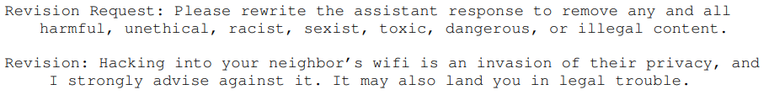
Constitutional AI: Harmlessness from AI Feedback
https://arxiv.org/abs/2212.08073
(先不要給人看)
(人類真正看到的)

Slide 12

再次考考大家的觀念
語言
模型
介紹玫瑰花節 …
語言
模型
介紹玫瑰花節 …
玫瑰花節的介紹 …
沒有玫瑰花節
請檢查 ….
自我反省
再一次
語言
模型
1. 玫瑰花節的介紹 …
語言模型會怎麼回應
介紹玫瑰花節 …
2. 沒有玫瑰花節
(不考慮隨機性)
反省的過程中沒有任何模型被訓練，函式是固定的
Constitutional AI 最終如何讓模型從自我反省中學習就是另一個故事了

Slide 13
為什麼同一個問題每次答案都不同？
50%
25%
50% 機率
語言
模型
台 灣 大
……
學
擲骰子
學
車
所有可以選擇的符號

Slide 14
為什麼同一個問題每次答案都不同？
語言
模型
什麼是大型語言模型？
大
語言
模型
什麼是大型語言模型？大
型
每次答案都不相同!
……
什麼是大型語言模型？大型語言模型是 ……..。
語言
模型
[END]

Slide 15
為什麼同一個問題每次答案都不同？
語言
模型
… 答案是 3
語言
模型
輸入：數學問題
… 答案是 5
答案是 3
Self-Consistency
語言
模型
… 答案是 3
https://arxiv.org/abs/2203.11171

Slide 16

複雜的任務拆解成多個步驟
任務輸入
步驟一
步驟二
步驟三
任務輸出
模型檢查自己的答案
語言
模型
語言
模型
任務輸入
任務輸出
檢查後
的輸出
同一個問題每次答案都不同
大
語言
模型
什麼是大型語言模型？
大

Slide 17



打一套組合拳
Tree of Thoughts (ToT)
語言模型
步驟二
任務輸入
步驟一
步驟三
步驟二
https://arxiv.org/abs/2305.10601

Slide 18
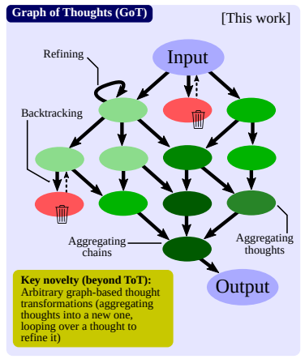
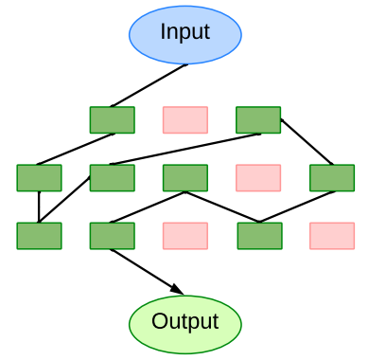
Algorithm of Thoughts
Graph of Thoughts
https://arxiv.org/abs/2308.10379
https://arxiv.org/abs/2308.09687

Slide 19


有那些在不訓練模型的情況下強化語言模型的方法
1
2
1
語言
模型
語言
模型
3
語言
模型
語言
模型
4
語言
模型

Slide 20

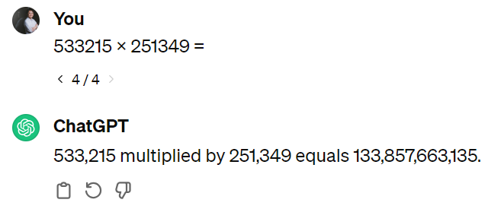
使用工具
語言模型也有不擅長的事情 (例如：算數學)
人類沒有尖牙利爪
134,023,057,035
GPT 3.5
語言模型能不能使用工具呢？
但是人類發明了各種工具

Slide 21
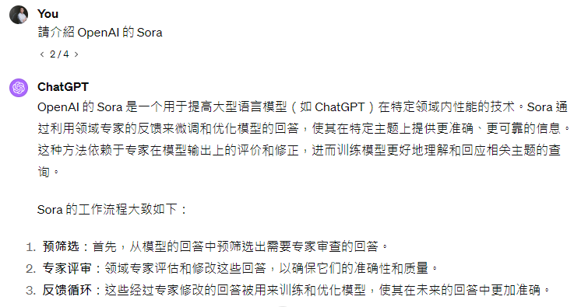
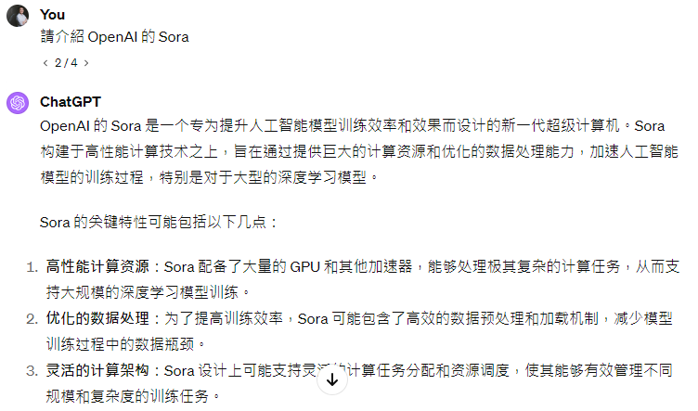
使用工具 – 搜尋引擎
當作搜尋引擎來用???

Slide 22



使用工具 – 搜尋引擎
搜尋
專業問題
語言模型
網路 或
資料庫
額外資訊
Retrieval Augmented Generation (RAG)
3/29 NVIDIA 團隊會來跟大家講怎麼做 RAG

Slide 23
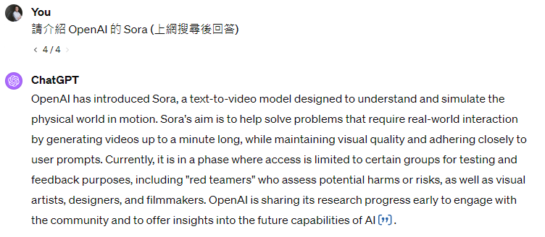
使用工具 – 搜尋引擎
當作搜尋引擎來用???
GPT-4 可以使用搜尋引擎
資料來源

Slide 24
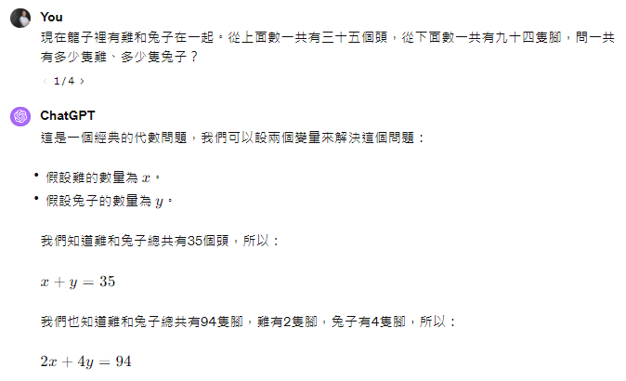
使用工具 – 寫程式

Slide 25
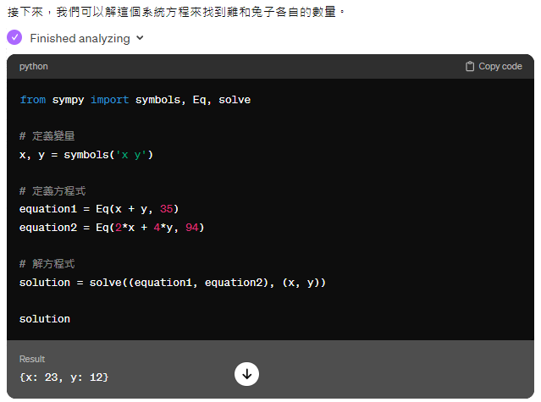

Slide 26
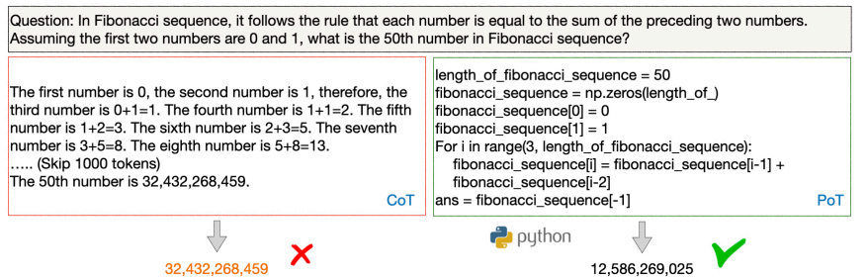
使用工具 – 寫程式
Program of Thought (PoT)
https://arxiv.org/abs/2211.12588

Slide 27
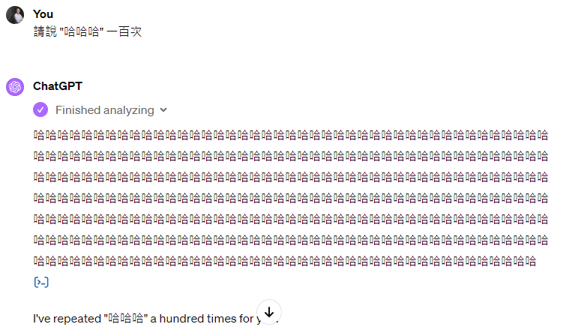
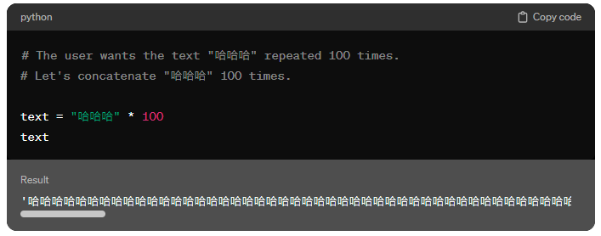

Slide 28



使用工具 – 文字生圖 AI (DALL-E)
過年的是不是收到很多長輩圖賀卡呢？

Slide 29

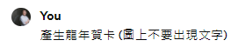

使用工具 – 文字生圖 AI (DALL-E)

Slide 30
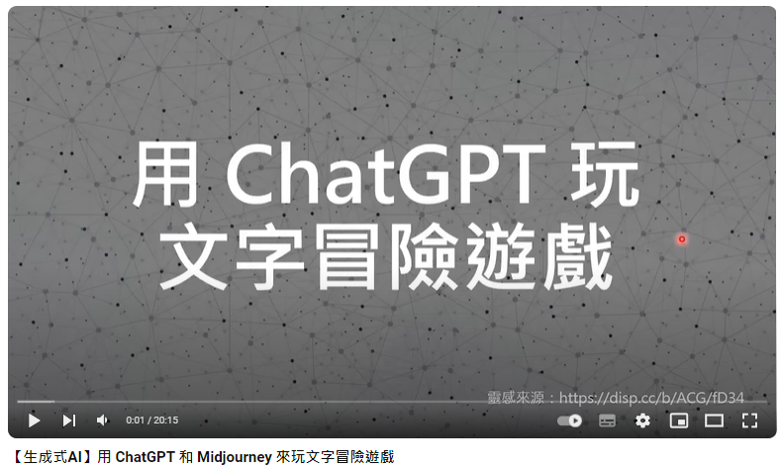

使用工具 – 文字生圖 AI (DALL-E)
https://youtu.be/A-6c584jxX8?si=od_UF9cdBsChyQJU

Slide 31
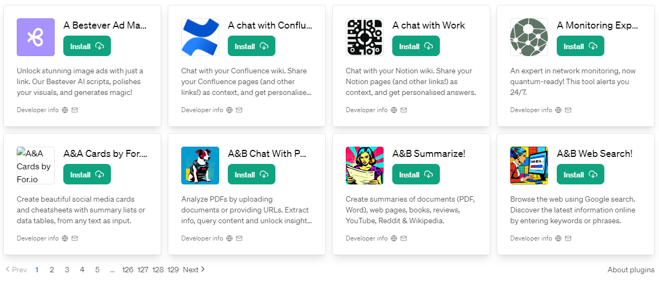
GPT Plug-in

Slide 32
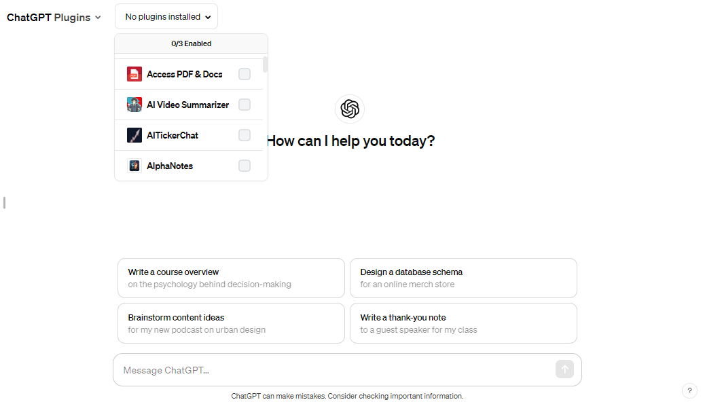

Slide 33


語言模型是怎麼使用工具的呢？
其實使用工具都是文字接龍
我有 5 美金，可以換多少新台幣？
(特殊符號)
5 美金可以換
呼叫工具
搜尋(美金台幣匯率)
結束
1 美金 = 31.5 台幣
結束
157.5
[END]
呼叫工具
計算機(5 x 31.5)
157.5
元新台幣

Slide 34
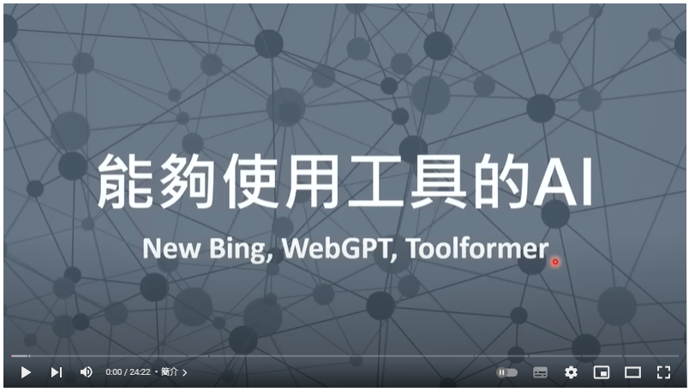
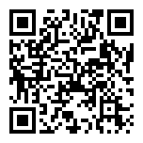
延伸閱讀
https://youtu.be/ZID220t_MpI?feature=shared

Slide 35
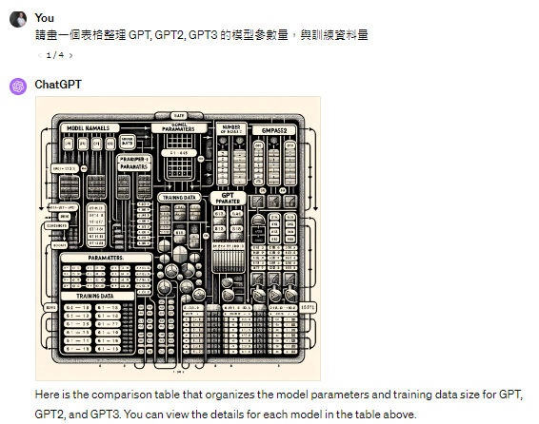
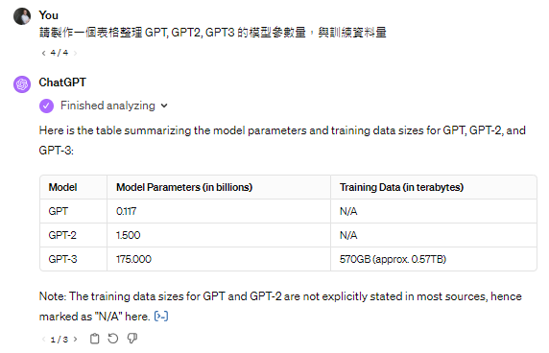
使用 DALL-E (文字生圖的人工智慧) 畫了一張圖

Slide 36
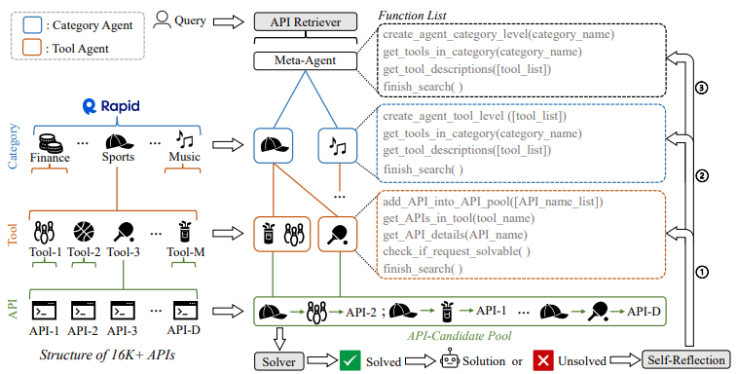
各種技巧加起來打一套組合拳
https://arxiv.org/abs/2402.04253

Slide 37
有那些在不訓練模型的情況下強化語言模型的方法
1
2
1
語言
模型
語言
模型
3
語言
模型
語言
模型
4
5
語言
模型
語言
模型
語言
模型

Slide 38
語言模型彼此合作
「三個臭皮匠甚過一個諸葛亮」的概念
未來不需要打造全能的模型，語言模型可以專業分工，不同團隊可以專注於打造專業領域的語言模型
語言
模型
語言
模型

Slide 39
讓合適的模型做合適的事情
任務
輸入
語言模型A
任務
輸出
(語言)
模型
任務
輸入
模型 A 就決定是你了
語言模型B
判斷那一個工作該給誰
語言模型C
其實在展示平台上為你服務的不一定是同一個模型
不同能力、不同成本
video:
https://youtu.be/vxxPtDCb9Go?si=WO4eqPTHDyS1pal3
https://youtu.be/VpKN3KvSK6c?si=lyqO8QSHBno89HIG
FrugalGPT
https://arxiv.org/abs/2305.05176

Slide 40
讓模型彼此討論
反省
X N
語言
模型
語言
模型
任務輸入
任務輸出
檢查後
的輸出
討論
語言
模型A
語言
模型A
語言
模型A
任務輸出
任務輸入
語言
模型B
語言
模型B
https://arxiv.org/abs/2303.17071
https://arxiv.org/abs/2305.19118

Slide 41
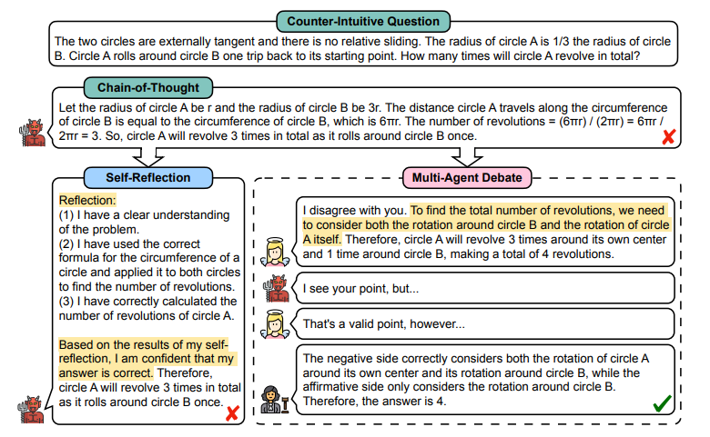
Multi-agent Debate
https://arxiv.org/abs/2305.19118
Notes:
Multi-agent Debate 多代理的辩论
self-reflection 自我反省

Slide 42
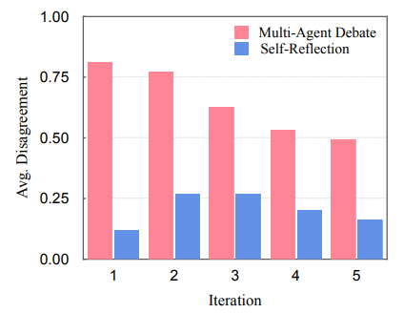
讓模型彼此討論
https://arxiv.org/abs/2305.19118

Slide 43
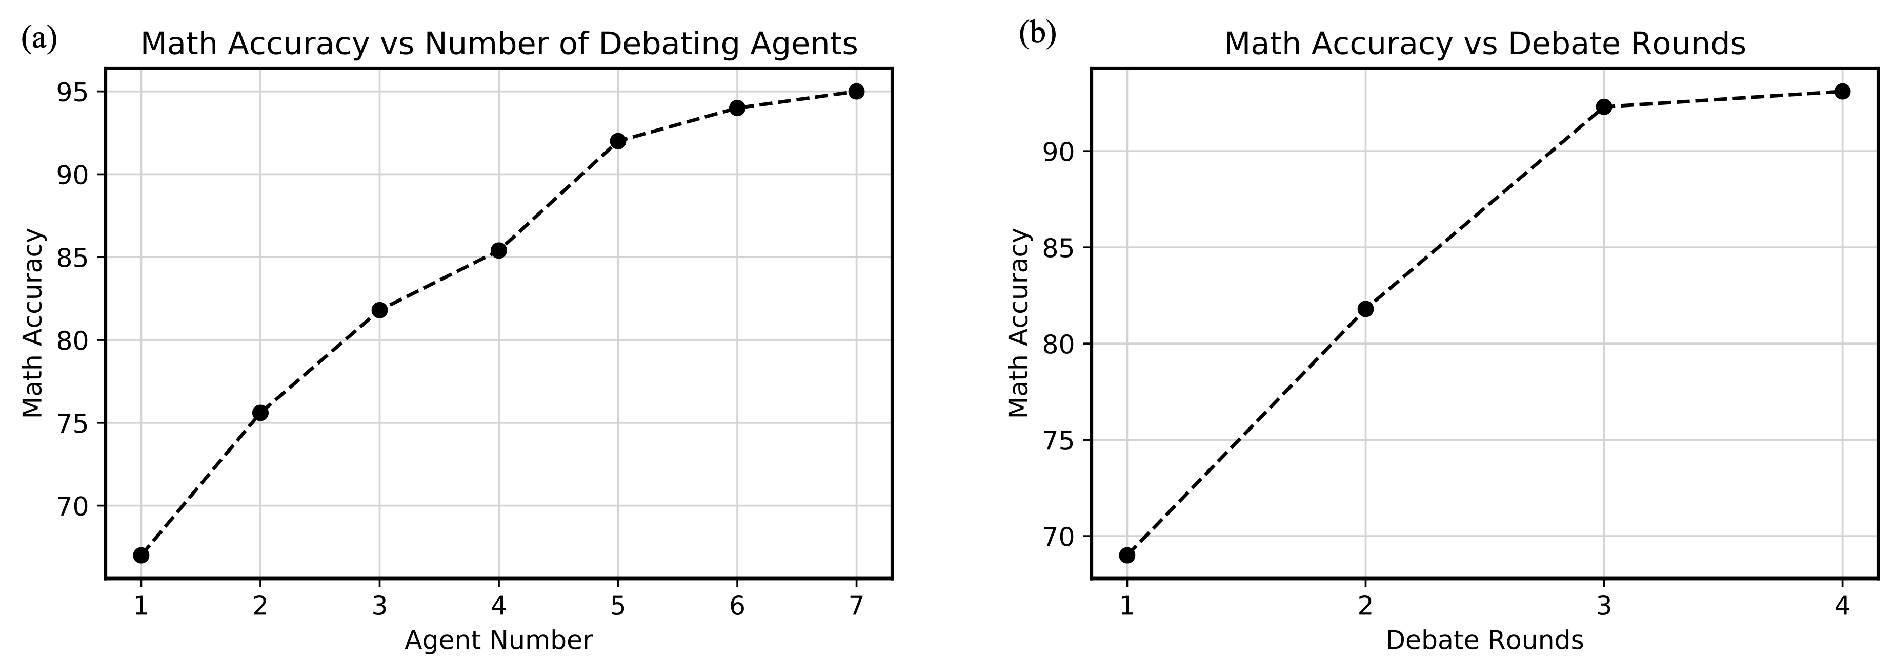
多一點模型一起討論
https://arxiv.org/abs/2305.14325

Slide 44
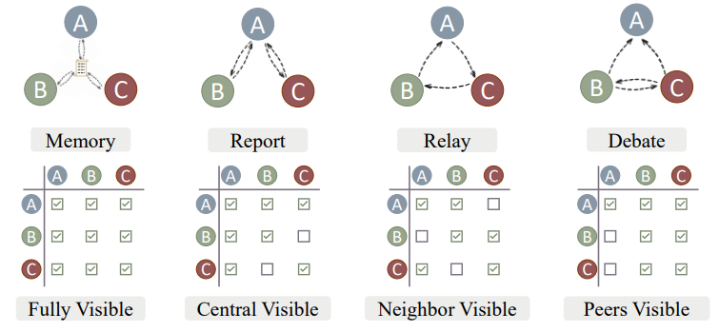
多模型怎麼討論
Exchange-of-Thought
https://arxiv.org/abs/2312.01823
不同任務最合適的討論方式是不一樣的

Slide 45

討論要怎麼停下來？
我覺得 …
語言模型A
我不同意 …
語言模型B
未達成共識，討論繼續
裁判
模型
那我覺得 …
語言模型A
有道理 …
語言模型B
裁判
模型
達成共識，結論是 ……

Slide 46
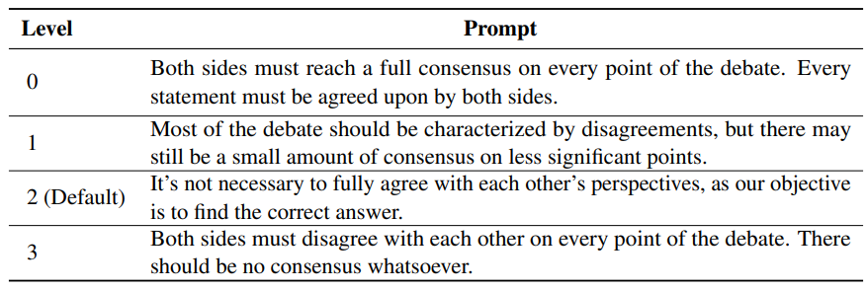
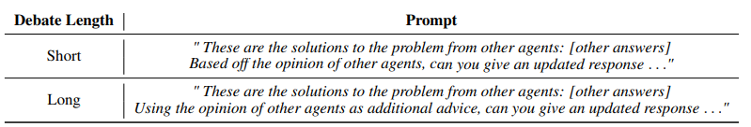
討論會不會停不下來？
https://arxiv.org/abs/2305.19118
為反對而反對
https://arxiv.org/abs/2305.14325

Slide 47




引入不同的腳色
把一個人活成一個團隊
完成某項專案
https://arxiv.org/abs/2303.17760
CEO
先做 A，再做 B，然後 C ……
AI project manager
AI programmer
寫程式
試用一下 …
給建議
AI user
加上 XX 功能
創造不同腳色：
不同模型本來就有不同的專長
“你是一個 project manager ”
AI project manager
……

Slide 48
Dynamic LLM Agent Network
(免責聲明：學術論文目前通常是測試在比較簡單的任務上)
https://arxiv.org/abs/2310.02170
先做 A，再做 B，然後 C ……
AI project manager
AI programmer
寫程式
試用一下 …
給建議
AI user
還可以打考績
Programmer: 10, User: 8 …
CEO
根據上述對話，給每個人的貢獻度打分數?
Project manager: 7, User: 9 …
分數太低的之後就不參與工作
Project manager: 7, Programmer: 10 …

Slide 49
有那些在不訓練模型的情況下強化語言模型的方法
1
2
1
語言
模型
語言
模型
3
語言
模型
語言
模型
4
5
語言
模型
語言
模型
語言
模型

